Slide 1
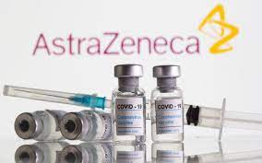
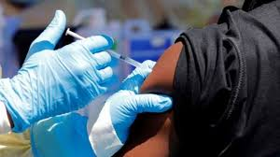
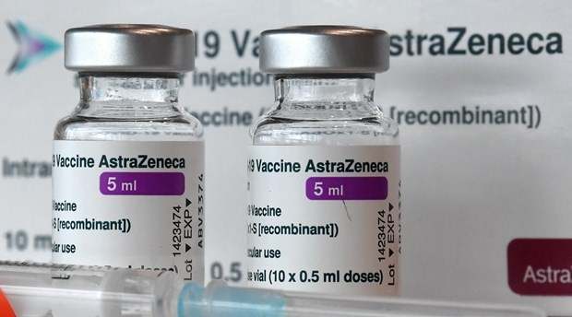
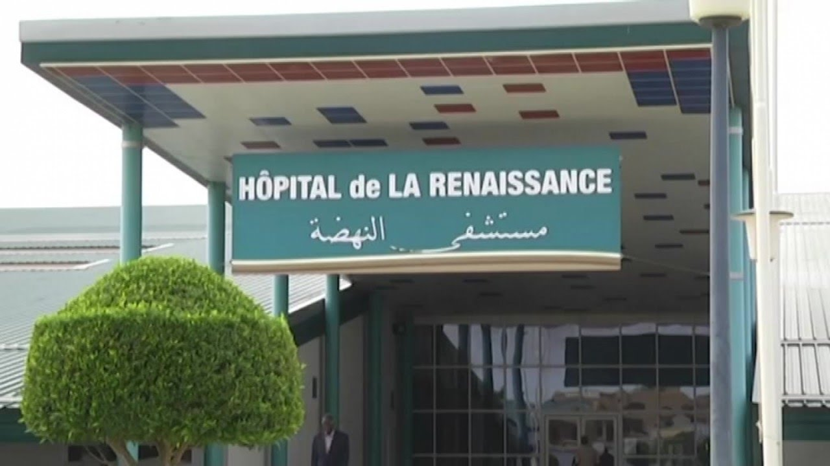
Cas clinique Thrombose veineuse profonde du membre inférieur droit, après vaccination anti-covid-19 AstraZeneca : à propos d’un cas.
KABORE A, ALI AA, MIANROH HL, DOUNE N, AOUAMI AM

Slide 2
Introduction
La lutte contre pandémie de Covid-19 repose actuellement sur vaccination à grande échelle.
Quatre vaccins autorisés par l'agence européenne médicaments:
- Pfizer–BioNTech et Moderna => ARNm
- AstraZeneca et Johnson & Johnson => Vecteur viral

Slide 3
Introduction
En Europe => Plusieurs cas de thromboses, parfois fatales, après vaccination anti-covid-19 AstraZeneca (1/100.000) ont été rapportées => suspension/arrêt (Allemagne et Danemark)
En Afrique => RDC/Mali initiative COVAX => pas de cas
Nous rapportons le cas d’une TVPMI après vaccination anti-covid-19 AstraZeneca.

Slide 4
Cas clinique
Patient tchadien, policier de 43 ans, reçu en consultation cardiologie au CHU la Renaissance de N’Djamena.
En mission au Mali, il a reçu deux doses de vaccin anticovid-19 AstraZeneca (AZD1222) respectivement 04/06/2021 et le 16/07/2021.
Dix (10) jours après la deuxième dose (Lot 4121Z005), il a présenté une tuméfaction douloureuse du mollet droit.

Slide 5
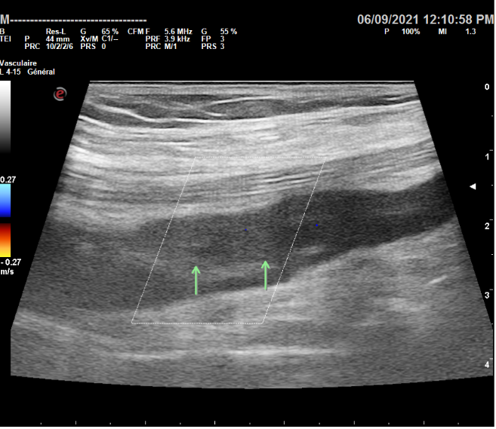
Cas clinique
Il a été hospitalisé dans structure sanitaire de la place, a bénéficié d’un Echo DVMI => thrombus de veine surale étendu à la fémorale commune droite
TTT: Rivaroxabam 15 mg x 2/j pour 03 semaines ensuite 20 mg/j pour 03 mois et est rentré au Tchad pour suite des soins.
Pas d’antécédent ni histoire familiale de thrombose.

Slide 6
Cas clinique
A la consultation du (06/09/2021) pas de plainte, BEG, TA 129/79 mmHg, FC 80 bpm, SaPO2 99%, Temp 36,8° C et IMC 29 kg/m².
Le mollet droit était indolore, souple, pouls périphériques bien perçus.
Le reste de l’examen physique était sans particularité.
Bio: Pas de Thrombopénie,
Anticorps anti-Facteurs plaquettaires 4 non disponible

Slide 7
Cas clinique
Une thrombose veineuse profonde probablement induite par le vaccin anti-covi-19 AstraZeneca a été retenue.
Nous avons reconduit le Rivaroxabam 20 mg/j et le port de bas de contention.

Slide 8
Discussion
Dans la littérature
Patient de moins de 55 ans
Plus part des cas => Association thrombose et thrombocytopénie
Journal de l’Académie Américaine de Neurologie => thrombose sans thrombocytopénie idem dans notre cas
Le test immuno-enzymatique (ELISA) pour la recherche Ac IgG contre complexe FP 4-héparine était positif
Thromboses survenues J4-J20 après la première dose du vaccin

Slide 9
Discussion
Dans notre contexte
Patient de 43 ans
Thrombose constatée 10 jrs après deuxième dose du vaccin
Pas de thrombocytopénie
Test ELISA recherche de FP4 non disponible
=> lien entre TVP et la vaccination anti-covid-19 AstraZeneca n’est pas formellement établi mais probable

Slide 10
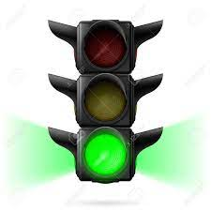
Discussion
Dans ce mécanisme similaire à la TIH,
Eviter anticoagulation héparines
Transfusion de plaquettes
Alternatives: Danaparoïde, AOD, fondaparinux
Immunoglobulines
Evolution => favorable dans notre cas avec Rivaroxabam.

Slide 11
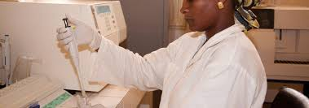
Conclusion
La thrombose après vaccination AstraZeneca, bien que rare, existe aussi en Afrique.
Amélioration du plateau technique
Formation/Sensibilisation

Slide 12
MERCI

